Slide 1
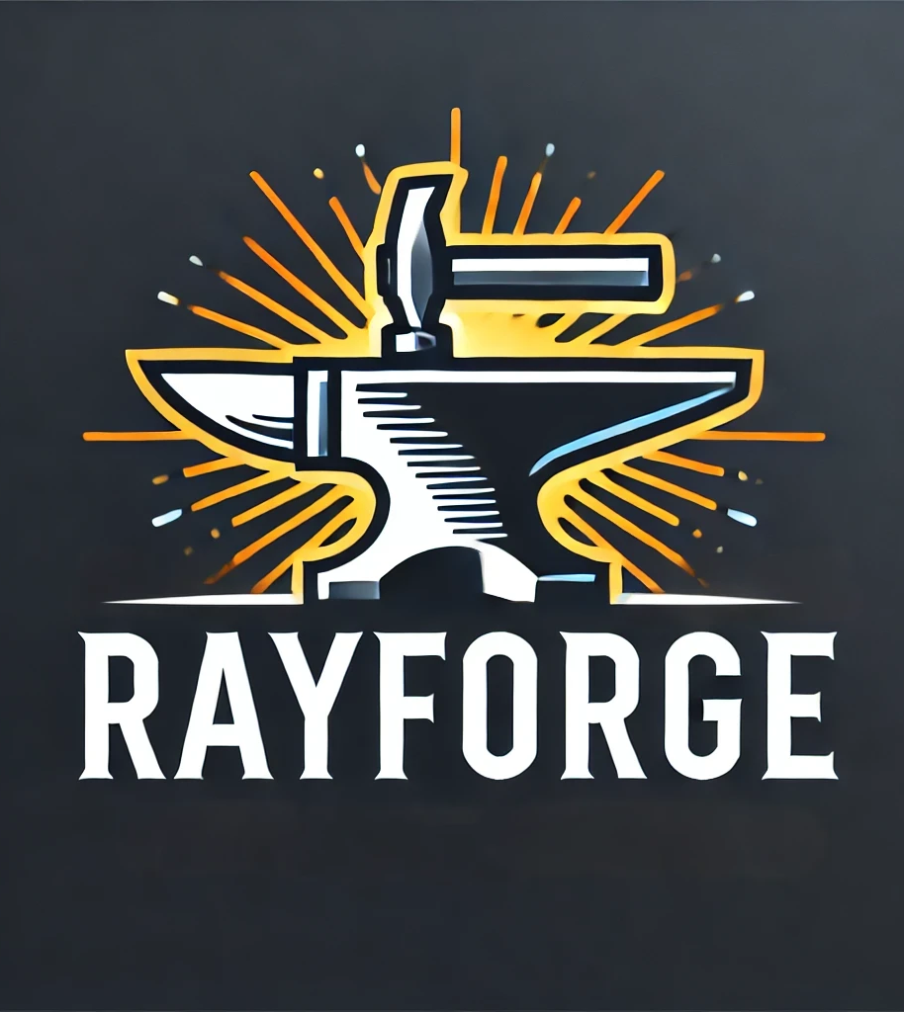
Team RayForge:
Florian Bertscher
Lukas Jeckle
Christian Kasper
Leon Musliu
Dennis Welsch

Slide 2



Begründung | Projektmeetings & Aufgabenplanung. | Direkte, informelle Kommunikation. Ideal für schnelle Absprachen und spontane Diskussionen. | Versionskontrolle und Zusammenarbeit bei der Softwareentwicklung.
Vorteile | Einfache Organisation von Meetings, Dokumenten und Aufgaben. | Voice- und Text-Chats in Echtzeit. | Versionsverwaltung Kollaborative Entwicklung GitHub Actions zur Automatisierung von Code-analyse und Build/Deploy-Prozessen.

Slide 3


NanoGUI für OpenGL

Slide 4
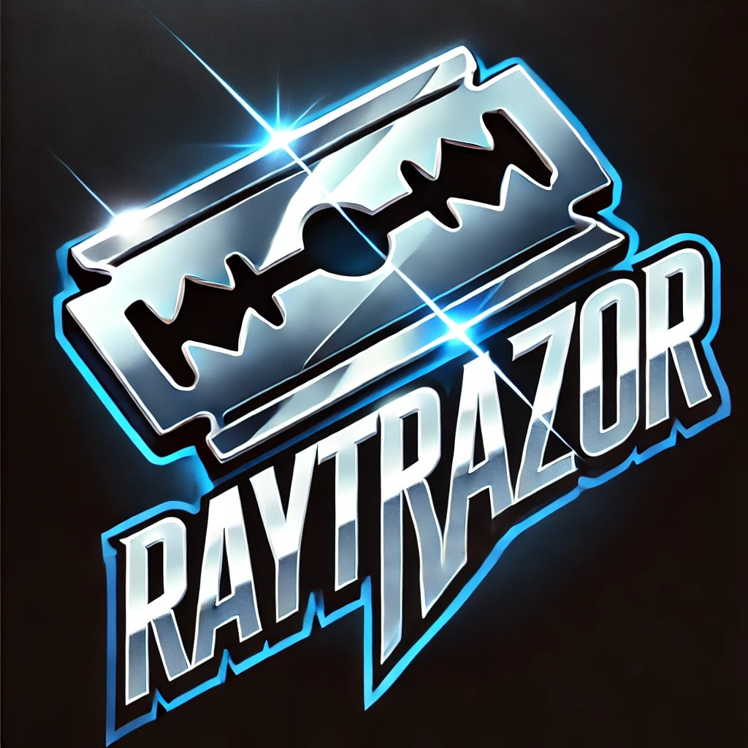
RayForge arbeitet an:

Slide 5
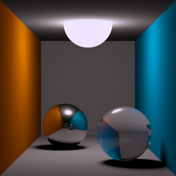
Unser Ziel:
Die Entwicklung eines Raytracers, der in der Lage ist:
Fotorealistische Darstellungen: von 3D-Dreiecksszenen zu erzeugen.
Diffuses Raytracing: um realistische Beleuchtungen und Schatten in Echtzeit zu simulieren.

Slide 6





Funktionale Anforderungen
3D-Preview für Ansichts-
und Beleuchtungsdefinition
Frei positionierbare
Lichtquellen
Export in .jpg/
.png
Import von .obj-/
.mtl Dateien
Flexible
Kameraeinstellungen

Slide 7
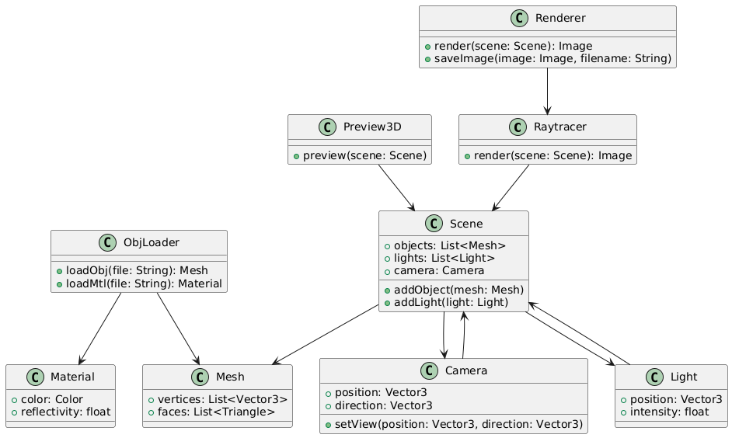
Domänenmodell:

Slide 8
Bild-Quellen:
RayForge/ RaytRazor-Logos: https://chatgpt.com/g/g-9i7ARxKhj-logo
GitHub: https://cdn-icons-png.flaticon.com/512/25/25231.png
C++: https://www.pngwing.com/en/free-png-nwvsu
Diffuses Raytracing: https://upload.wikimedia.org/wikipedia/de/b/bb/Box_-_Distributed.png
Import: https://www.pngegg.com/en/png-zwnfd
Export: https://www.pngegg.com/en/png-zkrpa
Licht: https://docs.driveworkspro.com/TopicImages/Administrator/DriveWorks3DPointLightExample.png?format=webp&quality=lossless
Teams: https://www.stickpng.com/de/img/karikaturen/handy-manny/microsoft-teams-logo
Discord: https://icons8.de/icons/set/discord-logo
OpenGL: https://www.pngegg.com/en/png-yogek
3D-Cube: https://icon-library.com/images/icon-3d/icon-3d-11.jpg?format=webp&width=905&height=905
Camera: https://static.thenounproject.com/png/34865-200.png

